Slide 1
Дольмены выполнили ученики 5 класса МБОУ СОШ №5 Жук Юлия Петренко Даниил Учитель Британ И.В.

Slide 2
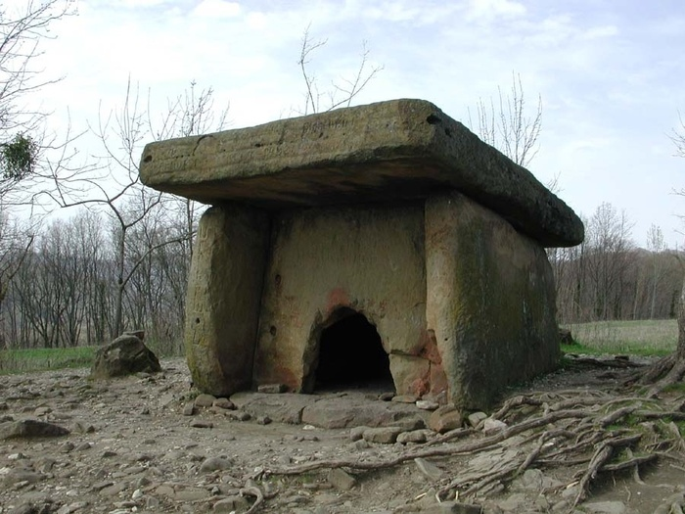
В конце 18 века казаки переселились на Кубань, они обнаружили древнейшие сооружения , из больших каменных глыб. Это строение было похоже на улей. Это сходство подтверждает круглое отверстие в здании.

Slide 3
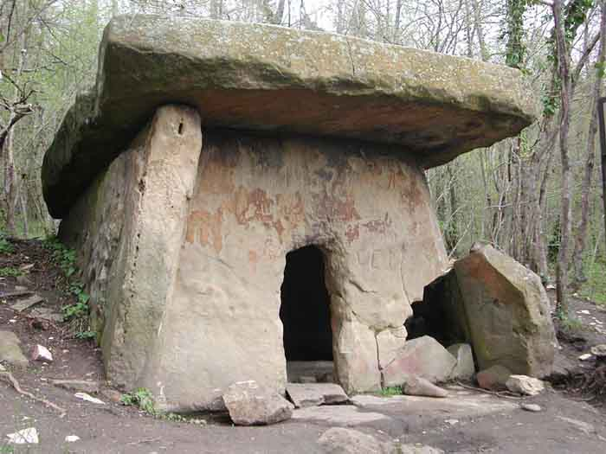
У казаков было придание, что эти строения были домами богатырей. Так они считали , так как одна плита была толщиной в 40 сантиметров. Такие дома назывались богатырскими хатками. У Адыгейцев было своё мнение на этот счёт. Адыгейцы считали что великаны построили эти дома для карликов ,испов, именно по этому они называли это сооружение испун .

Slide 4
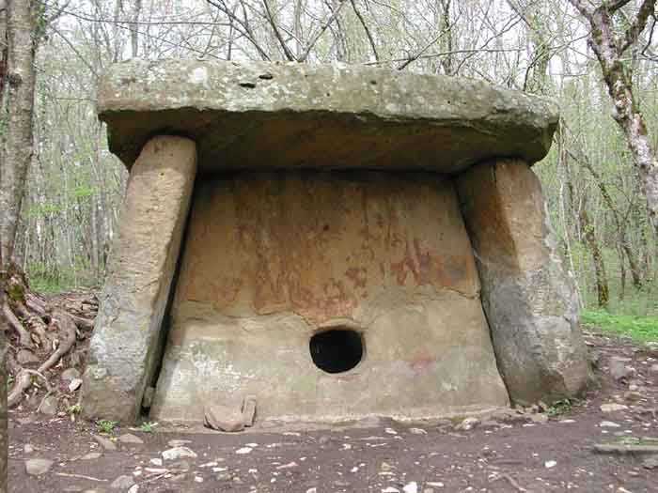
Что же, такое на самом деле дольмен . Дольмен – это погребальное сооружение древних. Есть 4 вида дольменов : плиточные, составные, корытообразные и монолитные. Плиточные- состоят из шести плит. Составные- из нескольких плит выдолбленных в скале. Корытообразные- из 3 плит. Дольмен- монолит- выдолблен в скале.

Slide 5
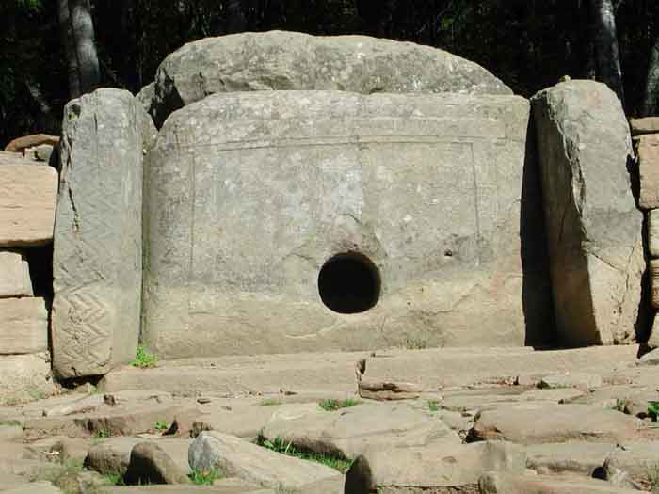
Дольменая культура просуществовала довольно долго: с 2700 до 1400 года до нашей эры. Учёные вычислили что 1 дольмен могли строить 150 человек за два года и к удивлению, найдено 2300 дольменов.

Slide 6
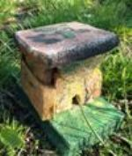
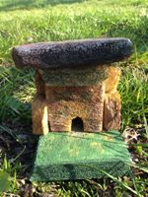
Наш макет дольмена

Slide 7
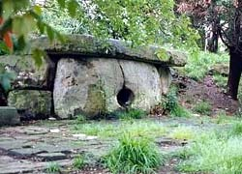
Спасибо за внимание! Работа выполнена: Жук Юлией.

